Slide 1


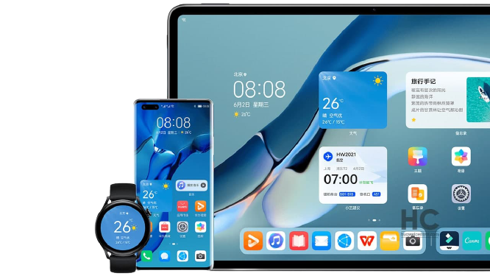
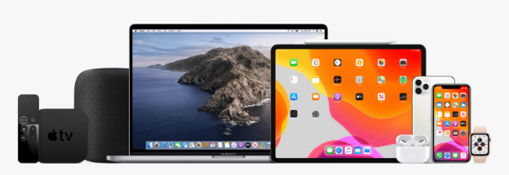

HM的诉求和愿景
技术赋能
体验下沉
OHM 全场景
家居
出行
工作
教育
健康
视频
阅读
生活
支付
旅行
游戏
All for One, One for All
以独立开源社区构建统一平台
以互联互通标准凝聚共识
构建万物互联的利益共同体
三分天下有其一
统一计算
软总线
AI
服务组合
极致体验
挑战
开源技术架构，内核控制，外围开放
万物互联计算架构和关键技术控制点
层次化的商业利益
利益共同体
生态护城河
封闭技术生态
封闭商业生态

Slide 2










OHM的开放架构挑战
ACE
OHM 挑战：在一个开放开源生态控制技术架构
架构：P2P，动态性，暂态性，透明自适应
异构：统一运行时，南向服务抽象
网络：P2P，延时，带宽，确定性
安全：高效应用沙箱，服务授权，网络安全
应用和开发者生态能力，百花齐放，市场决定Winner
App
App
App
应用框架
应用框架
应用框架
语言
语言
语言
应用程序
应用程序
应用程序
服务注册
服务发现
服务治理
动态应用
软件总线
组件仓库
服务组合
服务监控
OHM
分布式应用框架
控制互联互通和计算标准
应用和硬件生态开放
借鉴CNCF项目接纳和孵化机制
构建各取所需，和而不同，市场竞争的生态机制
核心能力，关系互联互通标准，需要集中统一规划
强控制生态
本地运行时
本地运行时
本地运行时
开放性开源生态借鉴
本地服务
本地服务
本地服务
本地OS
本地OS
本地OS
南向能力对接开放硬件生态
HAL
HAL
HAL
Pub/Sub 总线
分布式节点
计算图
容器虚拟化
声明式编排
Service Mesh
跨平台UIKit
Engine和用户端框架解耦
Dart跨平台语言
GPU
NPU

Slide 3
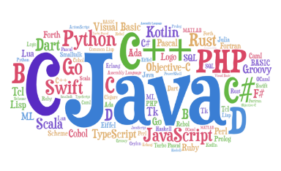

OHM 的生态关键控制点
Controller
IoT 消息中间件
控制，配置消息
计算不跨平台
应用Silo
C
④开发者生态
语言编程语言，应用框架
开发者工具，IDE
服务组件仓库
A
B
C
UI Engine
Runtime
Sensor
Display
Comm
Storage
③北向应用生态支持，SOA 服务标准
服务APIs，多语言bindings
服务注册，服务发现
服务编排，服务部署
服务监控，诊断，dashboard
既有IoT架构
A
B
①高速软总线，SOA BUS 标准
pub/sub模式，配置、控制、数据
三层路由，确定性QoS
多数据转发面（共享内存、IP、个人网）
分布式存储和查询
多语言客户端
安全策略
UI Engine
Runtime
UI Engine
Runtime
②南向资源抽象，SOA Runtime 标准
基于语言Runtime，基于OS容器，基于Runt
POSIX 抽象
能力抽象，支持工业APIs标准
Capability based Security
Sensor
Display
Sensor
Display
Comm
Storage
Comm
Storage
万物互联，分布共享，SOA 计算架构

Slide 4
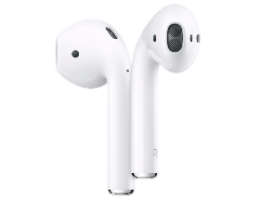

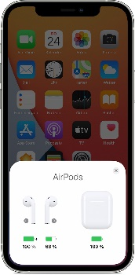

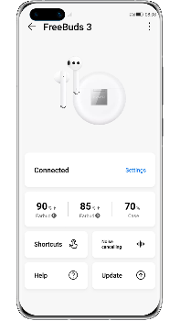
OHM 多层次开源商业
开发者服务
DevOps
IDE
Consulting
HM 专属体验
家电
智能硬件
手机厂商
智能汽车厂商
多层次商业模式
基础合作：互联互通，统一认证，事实标准，降低开发成本
服务合作：通过接入云服务，满足快速构建厂家智能生态需求
专属体验：深度集成，高端溢价
手机
汽车
PC
穿戴
地图
支付
内容
应用商店
AI
广告
Cloud/Content Service
标准体验
HM Cloud Services
统一计算平台，API，library，运行时
设备管理，例如：ID，配置，OTA，发现，配对
安全认证，例如：SSO，biometrics, two-factor
网络能力，例如：优化传输，自适应带宽
数据能力：例如：音视频编码存放，文件系统
诊断能力，例如：telemetry，dashboard
OHM Platform
HM Certified
标准体验
OHM OS
Hardware
专属体验
专属体验
通过开源+认证，构建互联互通标准，提供超越市场水平的标准体验
专属体验聚焦在商业集成，硬件差异化，算法差异化
内容集成，例如：内容订阅
服务集成，例如：一键购买
用户管理，例如：跨平台配置
卓越性能，例如：跨屏满帧，无抖动
个性化体验：例如：虚拟助手，情景计算
开源
核心商业
强合作
弱竞争
强竞争

